Slide 1
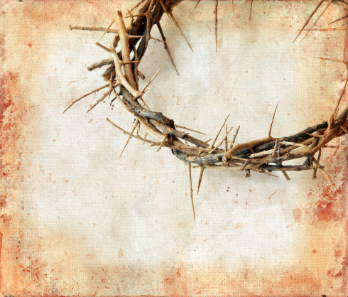
Y cuando Jesús salió fuera
LLEVABA LA CORONA DE ESPINAS
Y EL MANTO DE PÚRPURA. PILATO LES DIJO
"¡AQUÍ ESTÁ EL HOMBRE!"
Juan 19:5

Slide 2
Deidad en la carne
“El Verbo se hizo carne, y habitó entre nosotros, y vimos Su gloria, gloria como del unigénito del Padre, lleno de gracia y de verdad. ”
Juan 1:14

Slide 3
Objetivos de esta lección
Reconocer Su humanidad
Verlo como carne y sangre
Ver cómo Él puede simpatizar con nosotros y ser un Amigo para nosotros.
¡Verlo como Él es/era para que nuestro amor por Él sea magnificado grandemente!

Slide 4
Un Hombre de compasión
Los inmundos (Marcos 1:41)
Los enfermos y discapacitados (Mt 14:14)
Los perdidos que buscan un líder (Mt 9:36; 6:34)
Los hambrientos (Marcos 8:2)
Las viudas y los que están de luto (Lucas 7:13)
Los ciegos y olvidados (Mt 20:34)

Slide 5
Un Hombre lleno de emociones
Jesús tuvo hambre (Lucas 4:2; Mateo 21:18)
Jesús tuvo sed (Juan 4:7; 19:28)
Jesús estuvo cansado (Juan 4:6)
Jesús tuvo sueño – (Mateo 8:24; Lucas 8:23; Marcos 4:38)

Slide 6
Un Hombre lleno de emociones
Jesús tenía fuertes deseos (Lucas 22:15)
Jesús se sorprendió (Lucas 7:9)
Jesús se maravilló (Marcos 6:6)
Jesús estuvo enojado (Marcos 3:5)
Jesús se entristeció (Marcos 3:5)

Slide 7
Un Hombre lleno de emociones
Jesús se indignó (Marcos 10:14)
Jesús suspiró (Marcos 7:34)
Jesús “se conmovió profundamente en el espíritu”(Juan 11:33-38)
Jesús estuvo en agonía (Lucas 22:44)
Jesús lloró (Juan 11:35; Lucas 19:41)

Slide 8
Un Hombre de dolores
Lucas 12:49-50
“Yo he venido para echar fuego sobre la tierra, y ¡cómo quisiera que ya estuviera encendido! Pero de un bautismo tengo que ser bautizado, y ¡cómo me angustio hasta que se cumpla! ”

Slide 9
Un Hombre de dolores
Juan 12:27
“Ahora Mi alma se ha angustiado; y ¿qué diré: “Padre, sálvame de esta hora”? Pero para esto he llegado a esta hora”.

Slide 10
Un Hombre de dolores
Mateo 26:38
“Entonces les dijo: «Mi alma está muy afligida, hasta el punto de la muerte; quédense aquí y velen junto a Mí»”.

Slide 11
Un Hombre de dolores
Lucas 22:44
“Y estando en agonía, oraba con mucho fervor; y Su sudor se volvió como gruesas gotas de sangre, que caían sobre la tierra”.

Slide 12
Un Hombre de dolores
Hebreos 5:7
“Cristo, en los días de Su carne, habiendo ofrecido oraciones y súplicas con gran clamor y lágrimas al que lo podía librar de la muerte, fue oído a causa de Su temor reverente”.

Slide 13
Este es Dios viviendo nuestra vida
1. Dios entró en un hogar común y corriente con una familia común y corriente
2. Dios no se avergonzó de hacer la obra de un hombre.
3. Dios sabe lo que es ser tentado
4. Dios compartió amor y juicio
5. Dios fue clavado en una cruz
(William Barclay)

Slide 14
"…puestos los ojos en JESÚS
el autor y consumador de la FE, quien por el GOZO puesto delante de Él SOPORTÓ la cruz, despreciando la vergüenza, y se ha SENTADO a la diestra del trono de Dios”.
Hebreos 12:2

Slide 15
Para llevar a casa
1. Nuestro Señor se compadece de nuestras debilidades
2. Nuestro Señor comprende nuestras luchas
3. Nuestro Señor nos motiva con Su amor
4. Nuestro Señor nos inspira a ser líderes como Él era líder.
5. Nuestro Señor quiere que abundemos en la fe.

